Slide 1
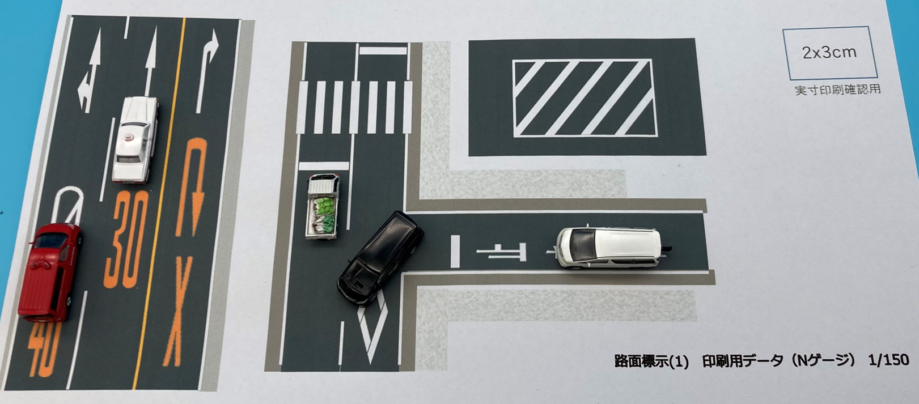
５．ダウンロード用データーの紹介
実寸の大きさで印刷して、ジオラマレイアウトとの
バランスが合うかの確認用として利用ください

Slide 2
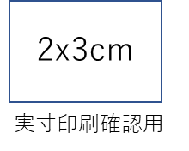
13
路面標示(1) 印刷用データ（Nゲージ） 1/150

Slide 3
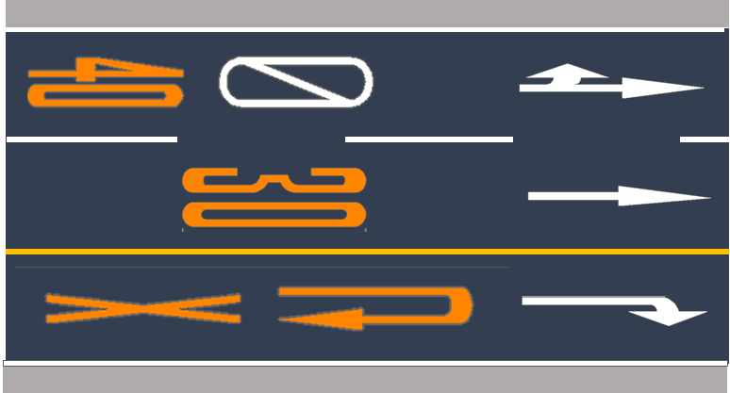
路面標示(1‐①) 印刷用データ（HOゲージ） 1/87

Slide 4
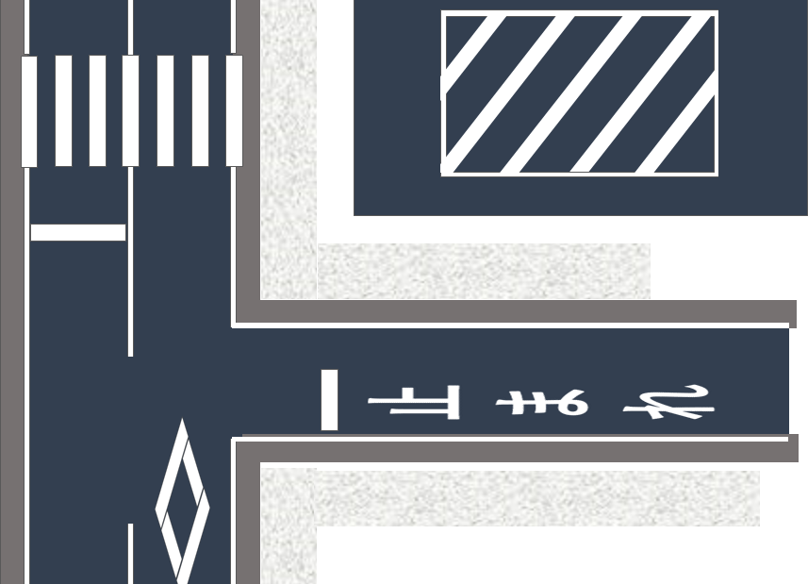
路面標示(1-②) 印刷用データ（HOゲージ） 1/87

Slide 5
追加
駐車場 標準寸法とジオラマ推薦寸法
●直角駐車
●平行駐車
C
A
D
推薦
B
NO | 実物m | 1/150 | 1/87 | 1/64 | 1/35
A | 5m | 33mm | 57 | 78 | 143
B | 2.75 | 18 | 31 | 43 | 79
C | 3.5-6.5 | 35 | 60 | 80 | 150
D | 1.7-2.5 | 15 | 25 | 35 | 65
線巾 | 15cm | 1 | 2 | 2 | 4
●斜め駐車
線巾：15cm
長さA: 5m
長さB: 2.75m
長さC: 3.5m
長さD: 1.7m
A
B

Slide 6
●直角駐車
●平行駐車
●斜め駐車
路面標示(2) 印刷用データ（Nゲージ） 1/150

Slide 7
路面標示(2) 印刷用データ（HOゲージ） 1/87

